Slide 1
05.09.2017 | TP-NETTVERKET
Eksamensplanlegging

Slide 2
Utviklingen av digital eksamen fra 2014 til nå

Slide 3
Grunnlagsdata
Rutiner
Registreringer
Gjennomføringen
FS
TP
Kvalitet
Vortex
RT
Systematikk

Slide 4
Eksamensplanlegging for våren 2018
16. okt Frist for å bestemme hvilke emner som skal ha digital eksamen
medio okt – 5. nov Fakultetene har arbeidsstuer for TP:eksamen og inviterer AF
06. nov kl. 09:00 Enhetene må ha lagt inn eksamensdata i TP
06. nov – 22. nov Hovedbestilling eksamensplaner.
23. nov Semestersider publiseres
Løpende møter med eksamenskoordinatorene gjennom semesteret kommer i tillegg.

Slide 5
Viktige datoer og frister H17
Kontroll av kandidattall for høsten 2017*
18. sept Kontrollere og justere kandidatantallet for midtermin
01. nov Kontrollere og justere kandidatantallet for hovedtermin
*Det er viktig at antall påmeldte blir kontrollert jevnlig, og at eventuelle avvik blir meldt i fra til SSD / AF snarest.
Registrere enerom
25. sept Enerom booket for midttermin
09. okt Enerom booket for hovedtermin

Slide 6
Oppsummering / evaluering eksamensplanlegging for H17
Ta en runde internt og imøtekommer eksamensform og lengde. Vi må se hvordan vi får til å endre på form og lengde uten at dette går på akkord med de faglige hensynene.
Uke 46 og 47 må kunne brukes.
Alle skoleeksamener skal i Silurveien.
Alle må gi litt for å komme nærmere målet.

Slide 7
Eksamenskandidater i Silurveien
VÅR 2017 | HØST 2017
36 939 eksamenskandidater | 42 566 eksamenskandidater
28 023 silurveien | 31 453 silurveien
76 % | 74%

Slide 8
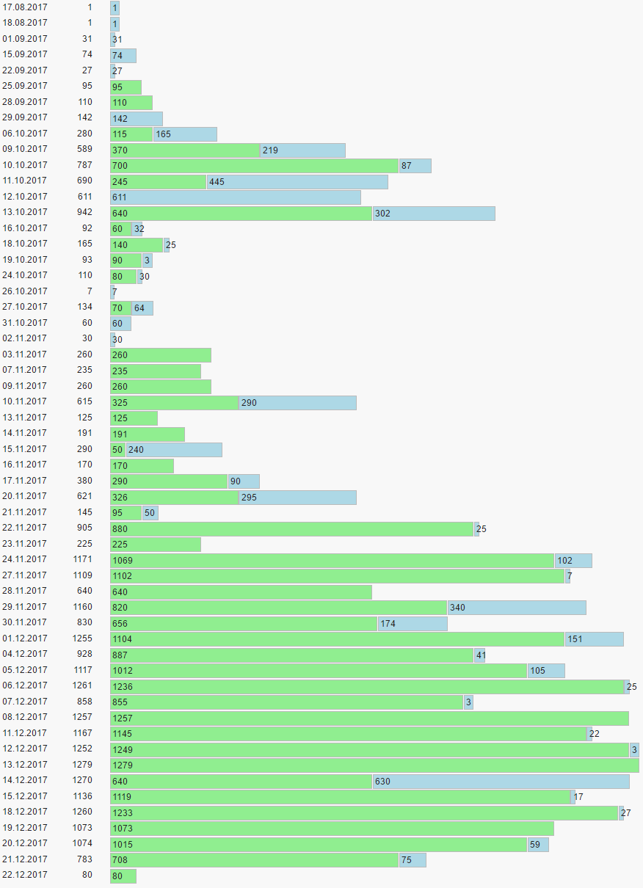

Slide 9
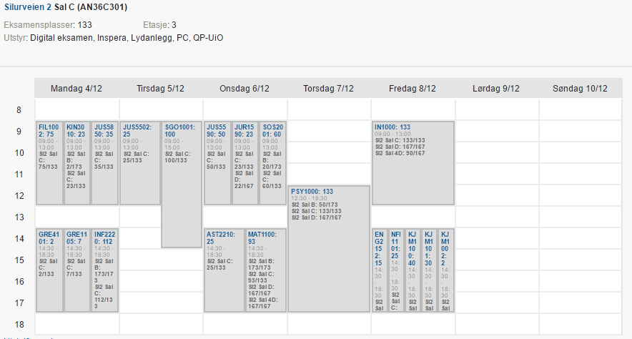

Slide 10
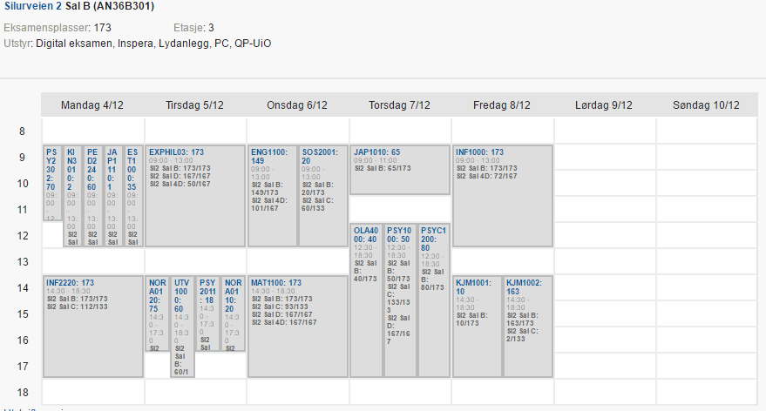

Slide 11
Kandidater: | 31 453
Plasser blokkert: | 36 002
Plasser ikke brukt: | 4 549
Uke | 33 | 35 | 37 | 38 | 39 | 40 | 41 | 42 | 43 | 44 | 45 | 46 | 47 | 48 | 49 | 50 | 51
Kandidater | 2 | 31 | 74 | 27 | 347 | 280 | 3619 | 350 | 251 | 350 | 1110 | 1156 | 3067 | 4994 | 5421 | 6104 | 4270
Plasser blokkert | 2 | 31 | 124 | 27 | 347 | 445 | 3850 | 490 | 311 | 540 | 1365 | 1253 | 3341 | 5984 | 6411 | 6736 | 4745
Plasser ikke brukt | 0 | 0 | 50 | 0 | 0 | 165 | 231 | 140 | 60 | 190 | 255 | 97 | 274 | 990 | 990 | 632 | 475

